Slide 2
Лекция 9
Сегодня: суббота, 23 января 2016 г.
Тема: ДИНАМИКА ВРАЩАТЕЛЬНОГО ДВИЖЕНИЯ
Содержание лекции:
9.1.Введение
9.2.Момент силы
9.3.Момент импульса
9.4.Закон сохранения момента импульса для системы частиц
9.5.Вращение вокруг неподвижной оси. Момент инерции
9.6.Кинетическая энергия вращения
9.7.Гироскоп

Slide 3
9.1. Введение
Для описания вращения полезно ввести новые физические величины − причину изменения состояния вращения тела, называемую моментом силы, и величину, которая изменяется под действием момента силы, − момент импульса. Эти величины подобны силе и импульсу в динамике поступательного движения. Изучать вращение и вводить такие новые понятия, как момент силы и импульса, удобно на примере вращения твердого тела вокруг неподвижной оси, причем каждая точка твердого тела движется в плоскости, перпендикулярной к этой оси, − плоское, двумерное вращение. Затем легко обобщить полученные результаты на случай трехмерного вращения.

Slide 4
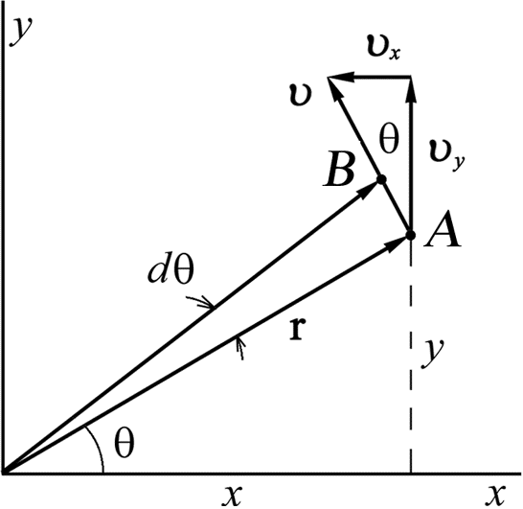
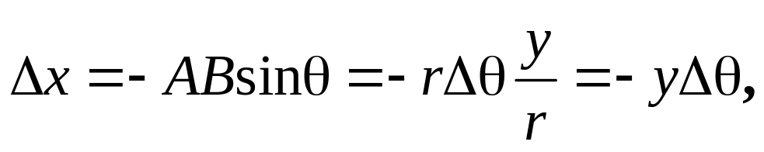
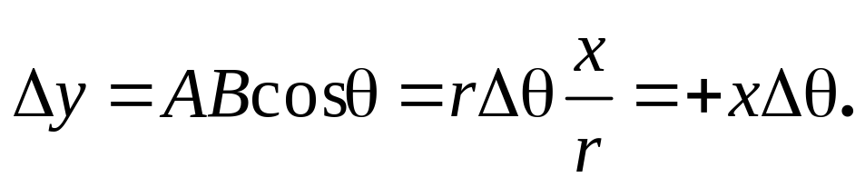
9.2. Момент силы
Пусть тело вращается в плоскости x y вокруг оси, перпендикулярной плоскости x y (рис. 9.1).
При повороте на угол Δθ произвольная точка А тела сместится из положения, задаваемого координатами (x,y), в
точку В, отстоящую от (x,y) на
расстоянии:
Причиной изменения состояния
вращения тела служит момент
силы - величина, изменяющая угловую скорость вращения тела. Момент, по-видимому, от латинского слова movimentum – способность силы двигать объект, тем более заметная, чем больше плечо силы.
Рис. 9.1

Slide 5
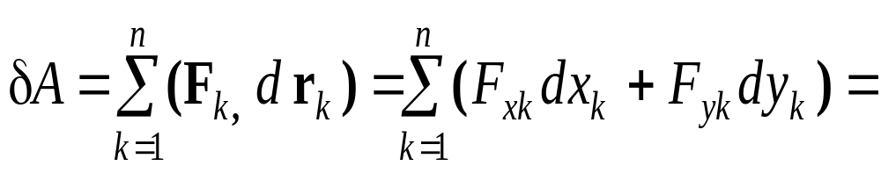
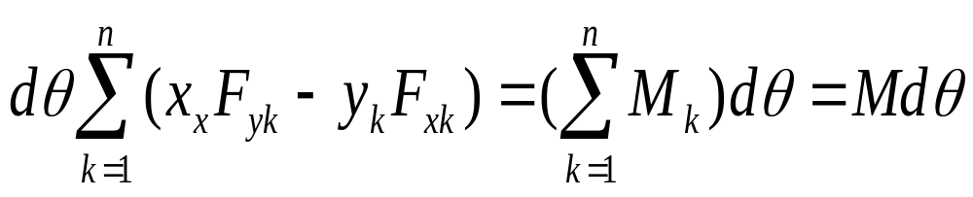
При плоском повороте тела на угол dθ под действием силы F(F_{x},F_{y}) совершается работа, равная δA = (F,dr) = F_{x}dx + F_{y}dy = (xF_{y} − yF_{x})dθ.
В двумерном случае работа пропорциональна углу dθ поворота, умноженному на M = xF_{y} – yF_{x} – величину, получившую название момента силы. В случае двух измерений имеем для момента силы M = xF_{y} – yF_{x}.
Если на тело действует несколько сил, тогда элементарная работа равна сумме работ, совершаемой каждой силой:

Slide 6
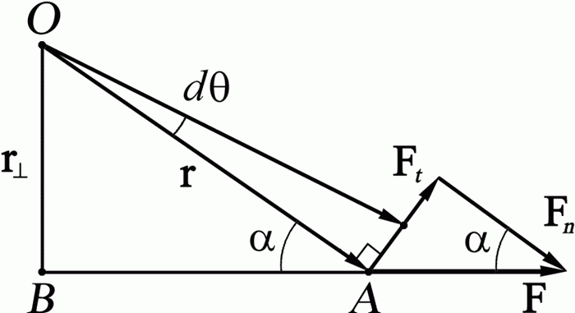
этот закон сложения моментов, как скалярных величин, справедлив лишь для случая плоского вращения, когда векторы dθ = ωdt и M_{k} – параллельны и направлены перпендикулярно плоскости xy.
Геометрически условие δА = Mdθ означает следующее. Пусть тело под действием силы F, приложенной к точке А, поворачивается на угол dθ. В этом случае работа по перемещению тела равна
составляющей силы в
направлении перемещения
F_{t}, умноженной на
перемещение rdθ (рис. 9.2)
δA = rdθ |F| sinα = F_{t} rdθ,
Рис. 9.2

Slide 7
Работа равна тангенциальной составляющей силы F_{t}, умноженной на перемещение rdθ. Момент равен составляющей силы, перпендикулярной радиусу F_{t}, умноженной на радиус r - вращать тело вокруг оси может только составляющая силы, перпендикулярная к радиусу вращения и эта способность силы изменять состояние вращения выражена тем сильнее, чем дальше приложена сила от оси вращения.
δA = rsinα⏐F⏐dθ = r⊥Fdθ,
т.е. M = r⊥F, где r⊥ = rsinα − перпендикуляр, опущенный из
оси вращения на линию действия силы, называемый плечом силы.
Поскольку внутренние силы направлены по одной прямой, но в противоположные стороны, а плечо для каждой пары сил одинаково, − это перпендикуляр, опущенный на линию действия сил, то сумма моментов всех внутренних сил равна нулю, и изменить состояние вращения тела могут только моменты внешних сил.

Slide 8
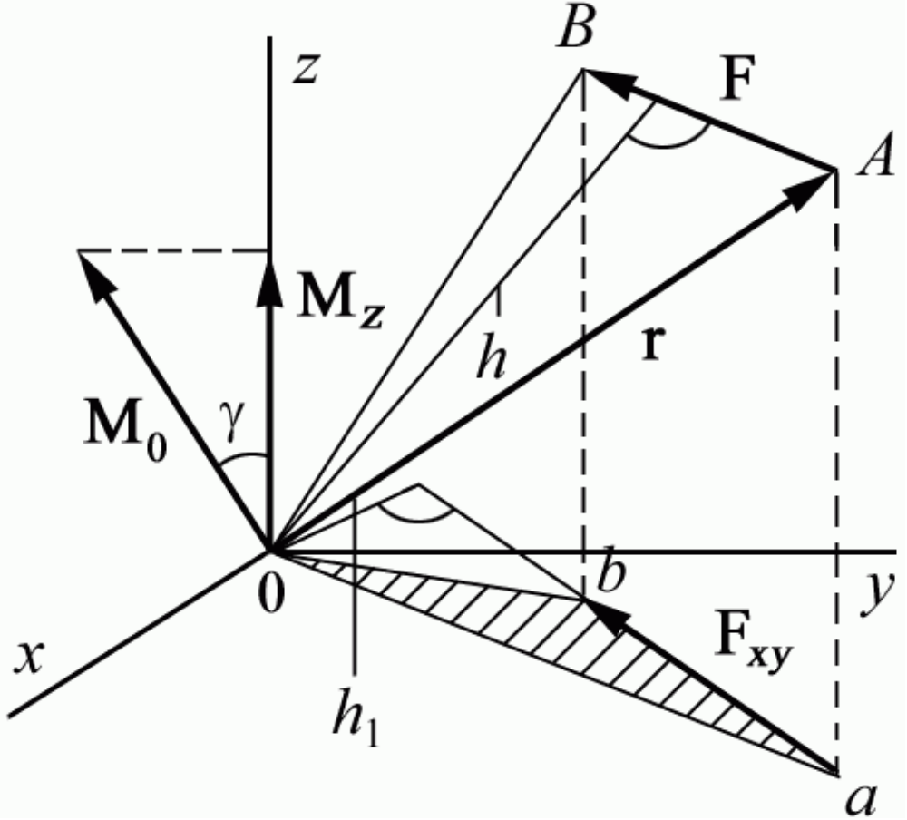

Slide 9
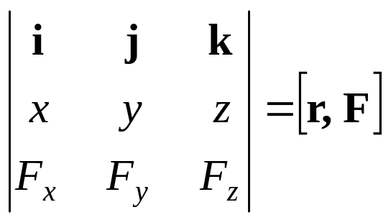
При вращении тела в плоскости xy относительно оси z совершаемая элементарная работа равна
δA=Mdθ=M_{z}(k,k)ω_{z}dt = (M_{z},ω_{z})dt.
Соответственно, при вращении в плоскости xz и yz относительно осей y и x, имеем
δA=(M_{y},ω_{y})dt, δA=(M_{x},x)dt.
Элементарная работа при вращении в трех измерениях равна
δA = ((xF_{y} - yF_{x})k + (zF_{x} – xF_{z})j + (yF_{z} – zF_{y})i, ω) =
= (M,ω)dt = (M,dθ).
Величина момента сил равна
M = (yF_{z} – zF_{y})i + (zF_{x} – xF_{z})j + (xF_{y} - yF_{x})k =
=

Slide 10
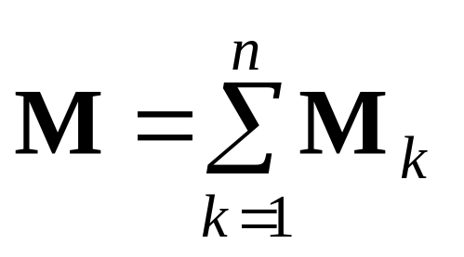
Вектор M перпендикулярен плоскости, в которой расположены векторы r, F, причем вращение вектора r к F на наименьший угол, если его наблюдать из конца вектора М, происходит против часовой стрелки (правило правого винта). Для системы материальных точек
-момент равен сумме моментов от всех внешних сил, в силу аддитивности работы − полная элементарная работа равна сумме элементарных работ, совершаемой каждой из приложенных сил.
Понятие о моментах силы является одним из основных понятий механики.

Slide 11
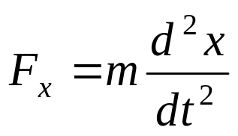

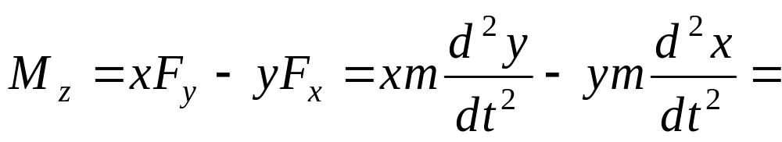
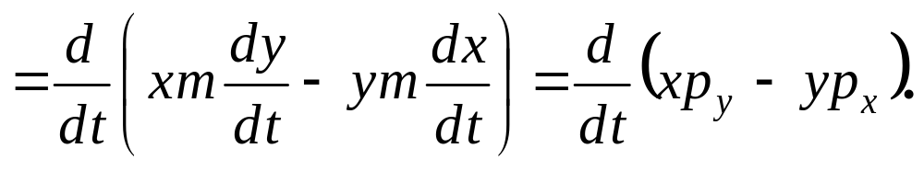
9.3. Момент импульса
Подобно тому, как внешняя сила определяет скорость изменения импульса системы частиц, так и момент силы определяет скорость изменения некоторой величины L, называемой моментом импульса, или угловым моментом системы частиц. Рассмотрим вначале плоское вращение одной частицы относительно оси О, например, по эллипсу, подобно вращению планеты А вокруг Солнца О. На тело массой m действует момент силы, где силы равны:

Slide 12
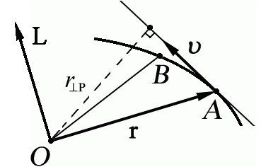
Рис. 9.2. Определение
момента импульса L
относительно оси
Оказывается, что момент силы равен скорости изменения величины L_{z} = xp_{y} − yp_{x}, называемой моментом импульса, или угловым моментом.
В случае трех измерений момент импульса определяется как векторное произведение
L = [r,p],
где p – импульс частицы, r – радиус-вектор, проведенный из начала системы координат к частице.

Slide 13
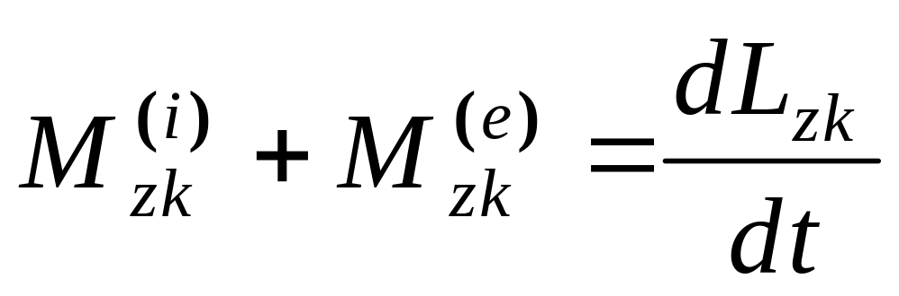
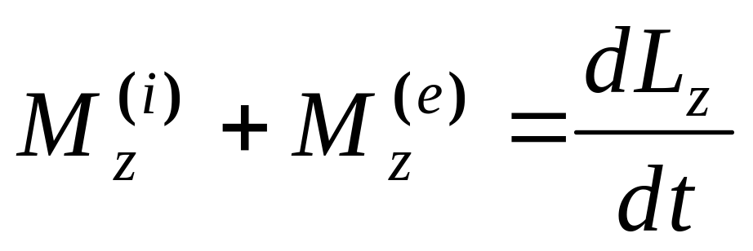
9.4. Закон сохранения момента импульса
для системы частиц
Пусть тело состоит из множества частиц, на которые действуют внутренние и внешние силы. Для каждой из частиц имеем (i – intrinsic, M^{(i)} – моменты внутренних, e – extrinsic, M^{(e)} – внешних сил):
Просуммировав это выражение по всем частицам системы, получим
.

Slide 14
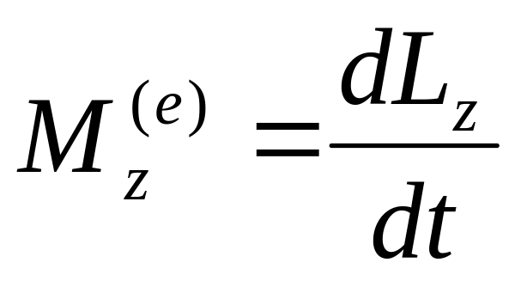
Поскольку внутренние силы – действие и противодействие – по третьему закону Ньютона равны, действуют по одной прямой в противоположных направлениях и равны их плечи (перпендикуляр, опущенный от оси вращения на линию действия сил), то моменты внутренних сил взаимно сокращаются M_{z} ^{(i)} = 0. Поэтому скорость изменения момента импульса системы материальных точек относительно оси определяется моментом внешних сил относительно этой же оси:

Slide 15
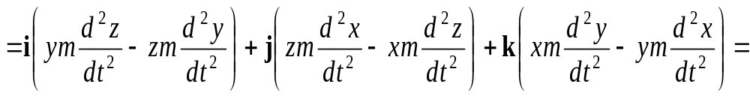
Полученное соотношение справедливо для движения любой совокупности частиц. Независимо от того, образуют они твердое тело или нет. Если на систему не действуют внешние силы или сумма этих моментов равна нулю, либо силы являются центральными, то момент количества движения системы остается постоянным. Полученные соотношения легко обобщаются на трехмерный случай.
M = i(yF_{z} – zF_{y}) + j(zF_{x} – xF_{z}) + k(xF_{y} –yF_{x}) =

Slide 16
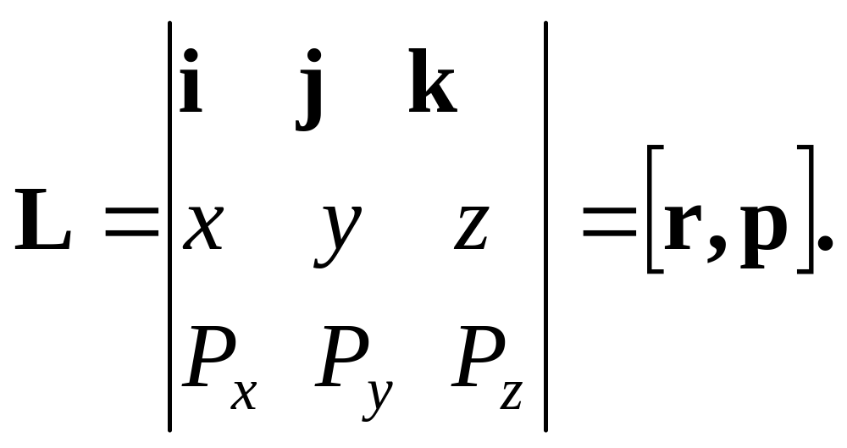
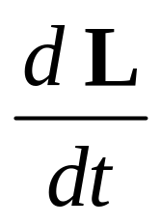
Здесь L − трехмерный момент импульса относительно центра вращения О.
Векторная запись динамического закона вращения в трехмерном пространстве по форме напоминает уравнение Ньютона F = dp/dt
M = -Основное уравнение
динамики вращательного движения

Slide 17
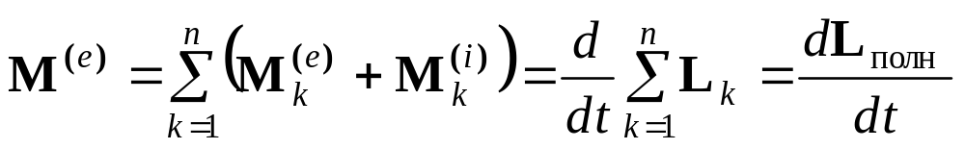
Если сложить уравнения вращения для каждой из частиц системы, то получим, что внешний момент сил, действующих на систему, равен скорости изменения полного момента количества движения системы:
Если полный момент внешних сил равен нулю, то вектор полного момента импульса остается постоянным – закон сохранения момента импульса. Закон сохранения момента импульса есть следствие изотропности пространства – отсутствия в пространстве выделенных направлений.

Slide 18
Мы вывели закон сохранения момента импульса для замкнутой системы. Он является прямым следствием законов Ньютона и изотропности пространства – эквивалентности свойств пространства в различных направлениях. Существует множество различных задач, связанных с вращающимися системами, в которых скорости вращения или моменты импульса можно вычислить с помощью закона сохранения момента импульса.

Slide 19
ПРИМЕР: Студент на вращающейся скамье (скамья Жуковского) держит в вытянутых руках пару гантелей. Он вращается со скоростью ω₁ = 0,5 об/с, затем сгибает руки и прижимает гантели к груди и начинает вращаться с угловой скоростью ω₂, которую мы и определим. Будем считать, что первоначально гантели находились на расстоянии 60 см от оси вращения, а после того, как они были прижаты к груди, – на расстоянии 10 см. Масса гантелей такова, что моменты импульса студента и гантелей в первоначальном положении одинаковы.

Slide 20
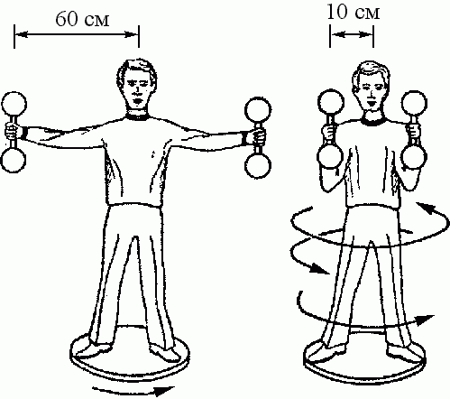

Slide 21
Начальный момент импульса гантелей дается выражением
L_{d1} = R₁mv₁ = R₁m(ω₁R₁) = mω₁R₁²,
где m – масса двух гантелей. Начальный момент импульса системы равен
L₁ = L _{s1} + mω₁R₁²,
здесь L _{s1} – начальный момент импульса студента.
Поскольку по условию L _{s1} = L _{d1}, имеем
L _{s1} = mω₁R₁².
Запишем момент импульса системы, когда гантели находятся на расстоянии R₂:
L₂ = L _{s2} + mω₂R₂².
Применяя закон сохранения импульса системы, имеем
L _{s2} + mω₂R₂² = L _{s1} + mω₁R₁².

Slide 22
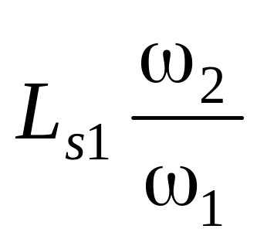
Момент импульса студента пропорционален скорости его вращения, поэтому
L _{s2} = .
Подставляя этот результат в предшествующее равенство, получаем
+ mω₂R₂² = L _{s1} + mω₁R₁².
Подставим теперь сюда выражение
L _{s1} = mω₁R₁².
В результате находим

Slide 23
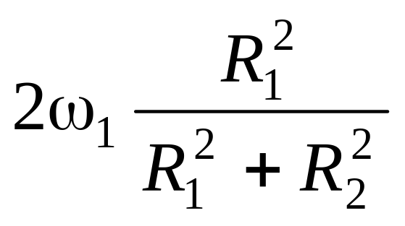
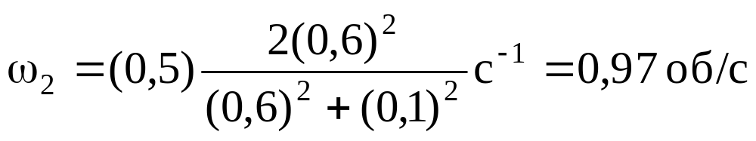
ω₂ =
Мы видим, что угловая скорость вращения почти удваивается.
Аналогичный принцип работает, когда вращающийся на коньках фигурист прижимает к себе руки и «группируется».

Slide 24
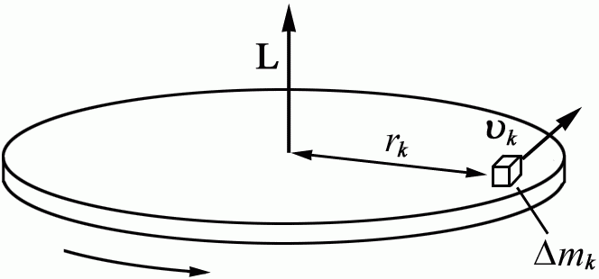
6.5. Вращение твердого тела вокруг неподвижной оси. Момент инерции
Пусть частицы образуют твердое тело, способное вращаться вокруг некоторой оси. Любая часть этого тела расположена неизменным образом относительно других его частей. Найдем полный момент импульса относительно неподвижной оси. Пусть масса k-й частицы равна m_{k}, и она расположена на расстоянии r_{k} от оси.
Рис. Вращающийся
диск(показан элемент
массы Δm_{k}),
удаленный на расстояние
r_{k} от оси вращения

Slide 25
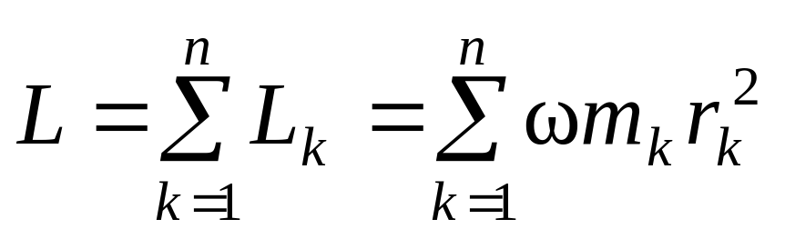
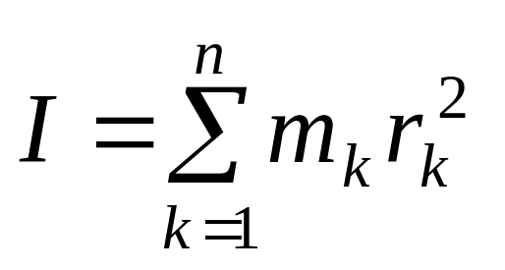
Момент импульса k-й частицы равен
L_{k} = m_{k}v_{k}r_{k}.
Угловая скорость вращения тела ω связана с линейной скоростью точки соотношением v_{k} = ωr_{k},
и, следовательно,
L_{k} = m_{k}v_{k}r_{k} = L_{k} = m_{k}r_{k}²ω.
Полный момент количества движения тела равен сумме моментов количества движения всех частиц, образующих тело:
Вынося одинаковую для всех частиц системы угловую скорость за знак суммы и вводя
обозначение , получаем L = Iω.

Slide 26
Это выражение похоже на формулу для импульса р= mv в динамике поступательного движения. Скорость заменяется на угловую скорость, а масса на некую величину I, называемую моментом инерции. Момент инерции играет роль массы при вращении и служит мерой инерции во вращательном движении. Величина I зависит не только от массы тела, но и от того, как масса распределена относительно оси вращения. Тело обладает моментом инерции независимо от того, вращается оно или нет.

Slide 27
Между массой и моментом инерции имеется существенная разница – масса тела обычно не изменяется, тогда как момент инерции можно изменить перемещением масс относительно оси вращения. Пусть мы находимся на подставке, способной вращаться вокруг неподвижной оси (скамья Жуковского), и вращаемся с разведенными руками. Можно уменьшить начальный момент инерции тела I₁, опустив руки. При этом масса всей системы не изменится, но момент инерции уменьшится до I₂.

Slide 28
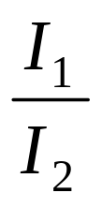
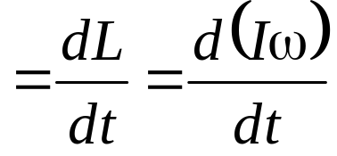
Если момент внешних сил равен нулю, то в силу закона сохранения момента импульса имеем:
I₁ω₁ = I₂ω₂ = L = const,
откуда следует, что угловая скорость вращения увеличится
ω₂ = ω₁ > ω₁.
Как уже отмечалось, этим, например, пользуются фигуристы для увеличения скорости своего вращения. Уравнение, описывающее вращение тела вокруг неподвижной оси, принимает вид
М

Slide 29
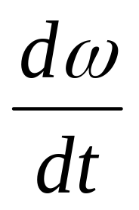
Если момент инерции тела остается неизменным, то основное уравнение динамики вращательного движения переходит в следующее:
M = Iε, ε = ,
что напоминает по форме второй закон Ньютона, где роль силы играет момент силы, линейное ускорение заменено на угловое, а мерой инертности тела служит момент инерции. Физический же смысл этого уравнения и входящих в него величин принципиально отличен от второго закона Ньютона, хотя оно и есть прямое его следствие.

Slide 30
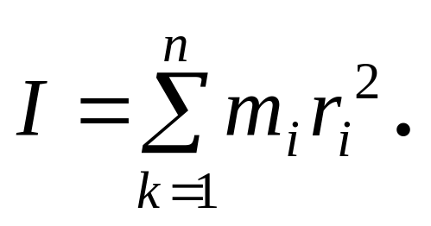
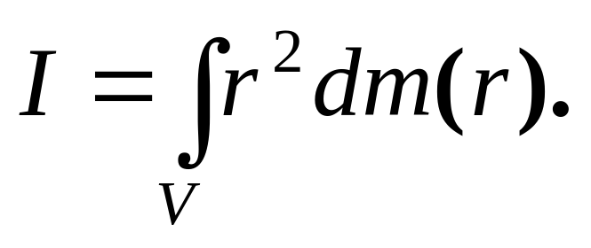
6.8. Расчет моментов инерции
Момент инерции тела относительно оси можно рассчитать или измерить. По определению имеем:
Если вещество распределено в теле непрерывно, то, разбив тело на бесконечно малые элементы dm_{i}(r), получим
Интегрирование выполняется по всему объему, занимаемому телом.

Slide 31
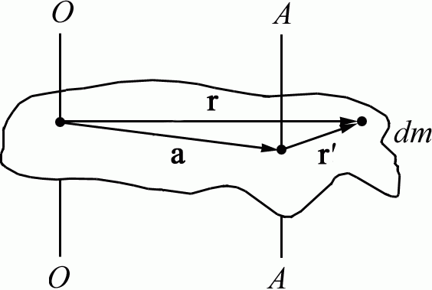
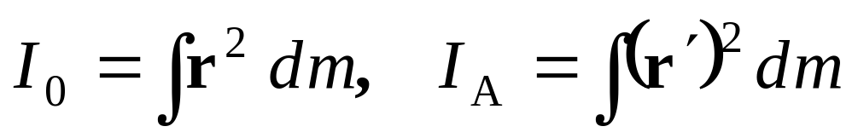
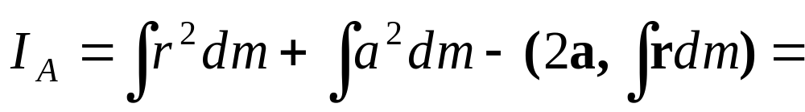
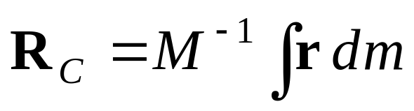
Пусть произвольные оси вращения тела проходят через точки О и А, перпендикулярно плоскости вращения (рис. 6.17).
Моменты инерции относительно
осей О и А равны:
.Поскольку r′ + a = r, то имеем:
(r’)² = r² + a² – 2(r,a),
= I₀ + a²M – 2(a,MR_{С}).
Здесь − радиус-вектор центра
масс тела относительно оси О.

Slide 32
Если ось O проходит через центр масс тела, то R_{C} = 0 и полученное соотношение упрощается:
I_{A} = I_{C} + a²M
– момент инерции тела относительно произвольной оси А равен моменту инерции его относительно оси C, проходящей через центр масс, плюс произведение Ma², где M – масса тела, a – расстояние между данными параллельными осями. То есть момент стержня относительно оси (АА) равен моменту инерции стержня относительно оси (ОО), проходящей через центр масс, плюс произведение массы стержня на квадрат расстояния между осями. Это утверждение называется теоремой о параллельном переносе оси или теоремой Штейнера (Якоб Штейнер, швейцарский геометр, 1796 − 1863).

Slide 33
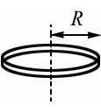
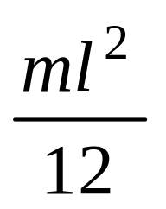

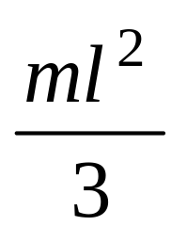

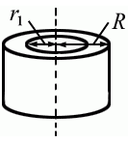
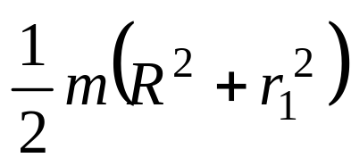

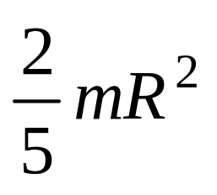
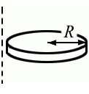
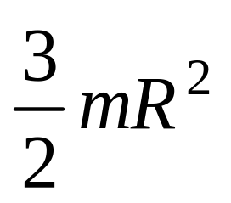
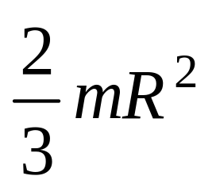
Моменты инерции некоторых распространенных тел
(относительно указанных на рисунках осей)
МR²
кольцо
Стержень-центр
Стержень-край
Кольцо толщиной R-r₁
шар
Диск(край)
Сферическая оболочка

Slide 34
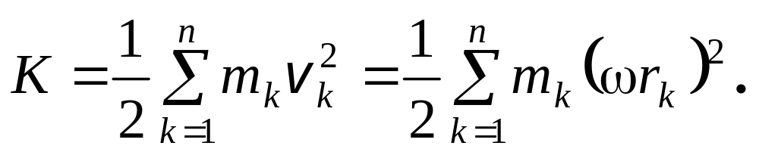
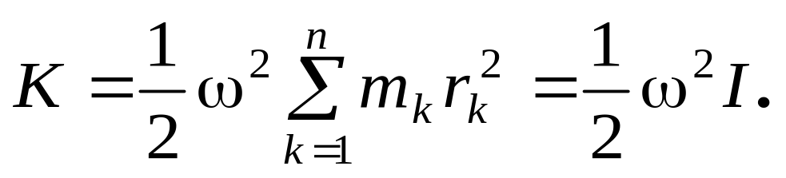
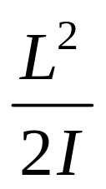
6.6. Кинетическая энергия вращения
Пусть тело вращается вокруг некоторой оси, так что каждая его точка движется со скоростью ωr_{k}, где r_{k} – расстояние от данной точки до оси. Если масса точки равна m_{k}, то полная кинетическая энергия тела равна сумме кинетической энергии его частиц:
Поскольку угловая скорость постоянна для всех точек, то имеем
Можно записать выражение для кинетической энергии и в другом виде. Поскольку L = I ω, то имеем
K =

Slide 35
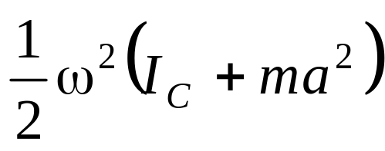
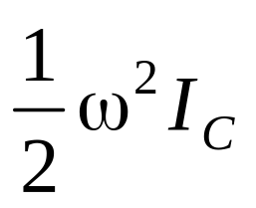

Эти выражения подобны соответствующим выражениям для кинетической энергии поступательного движения точки при формальной замене: m → I, v → ω, P → L. Воспользовавшись теоремой Штейнера, можно переписать выражение для кинетической энергии в виде
K = = +
Кинетическая энергия представляет собой сумму кинетических энергий вращения тела относительно оси, проходящей через центр масс, плюс кинетическая энергия поступательного движения центра масс.

Slide 36




Скорость центра масс обруча равна v, масса обруча m. Определим его кинетическую энергию при движении по горизонтальной поверхности.
Имеем
K_{полн} = + ,
– линейная скорость обода
в системе ц.м. Для наблюдателя,
движущегося вместе с центром
обруча, скорость точки
соприкосновения обруча с плоскостью
равна v. Поэтому = v.
Таким образом, K_{полн} = + = mv².

Slide 37
Следует заметить, что энергия катящегося обруча вдвое превышает энергию тела с той же массой m, движущегося с той же скоростью, но без вращения, т.е. только поступательно.
Рассмотрим автомобиль с маховиком вместо двигателя. Во время стоянки автомобиля маховик мог бы накапливать энергию с помощью небольшого высокоэффективного электромотора. Автомобиль, использующий энергию маховика, мог бы пробежать примерно 1/3 расстояния, которое пробегает обычный автомобиль с запасом бензина
40 л (около 100 км).

Slide 38
6.7. Гироскоп
Гироскоп – быстро вращающееся симметричное твердое тело, ось вращения которого может изменять свое направление в пространстве. Название «гироскоп» происходит от греческого gyréuō – кружусь, вращаюсь, и skopéō – смотрю, наблюдаю. Гироскоп обладает интересными свойствами, проявляющимися у вращающихся небесных тел, артиллерийских снарядов, роторов турбин, установленных на судах. На свойствах гироскопов основаны различные приборы и устройства, применяемые в современной технике.

Slide 39
Свойства гироскопов реализуются при выполнении двух условий:
1.Ось вращения гироскопа должна иметь возможность изменять свое положение в пространстве;
2.Угловая скорость вращения гироскопа вокруг своей оси должна быть очень велика по сравнению со скоростью изменения направления оси в пространстве.
Чтобы ось гироскопа могла свободно поворачиваться в пространстве, его обычно закрепляют на кольцах т.н. карданова подвеса

Slide 40



Slide 41
Пусть симметричное тело
вращается с большой угловой
скоростью ω вокруг оси y, и к оси
гироскопа приложена пара сил F,
перпендикулярная оси y и
лежащая в плоскости xy (рис.
6.24). При этом возникает вращательный момент M, перпендикулярный плоскости xy.
Поскольку dL = Mdt − изменение момента количества движения направлено параллельно вектору M, то ось гироскопа повернется вокруг оси х в направлении, перпендикулярном действию силы. Используя равенства dL = L₀dθ и dL = Mdt, получаем M = L₀ = L₀Ω.

Slide 42

Учитывая направления векторов, имеем
M = [Ω,L₀].
Это уравнение позволяет определить момент силы, который необходимо приложить, чтобы заставить гироскоп вращаться с угловой скоростью Ω . Величина Ω носит название угловой скорости прецессии, т.е. скорости вращения гироскопа относительно оси x.
Если к оси гироскопа приложена сила с моментом М, то угловая скорость прецессии равна
Ω = ,

Slide 43
где α − угол между направлениями вектора силы F и вектором L₀, I – момент инерции гироскопа относительно оси y, ω − угловая скорость собственного вращения гироскопа вокруг оси y, M – момент силы F относительно центра О.
Из формулы следует, что скорость прецессии Ω тем медленнее, чем больше величина Iω, называемая собственным кинетическим моментом гироскопа или моментом количества движения.
Прецессия гироскопа возможна лишь при действии момента сил на ось гироскопа (M ≠ 0)

Slide 44
Вращение прекратится, как только исчезнет силовое воздействие на ось гироскопа М = 0. Этим гироскоп принципиально отличается от невращающегося тела. Невращающееся тело под влиянием приложенного момента начинает ускоренно вращаться, и это вращение будет происходить с достигнутой скоростью бесконечно долго и после прекращения действия момента – закон сохранения момента импульса. Гироскоп начинает вращаться с постоянной угловой скоростью Ω сразу после приложения момента силы M и останавливается немедленно после прекращения действия момента силы.

Slide 45
Пример прецессионного вращения дает артиллерийский снаряд. Если снаряд не вращается вокруг собственной оси, то под действием силы сопротивления воздуха он начинает кувыркаться. Его полет становится беспорядочным, при этом значительно возрастает сопротивление движению и уменьшается дальность полета. Вращающийся вокруг оси снаряд обладает всеми свойствами гироскопа, и сила сопротивления воздуха вызывает его прецессию вокруг прямой, по которой направлена его скорость, т.е. вокруг касательной к траектории движения центра тяжести. Это делает полет правильным и обеспечивает попадание в цель головной частью. Вращение снаряду придают специальные направляющие в стволе орудия − нарезные стволы.

Slide 46
Если гироскоп находится в кардановом подвесе, то он имеет три степени свободы. Гироскоп на кардановом подвесе не испытывает действия момента в результате вращения Земли или в результате движения самолета, в котором он находится. Поэтому ось вращающегося тела будет сохранять определенное направление в пространстве.
Если эту ось направить на звезду, то при любых перемещениях прибора и толчках она будет продолжать указывать на эту звезду, меняя свою ориентировку относительно осей, связанных с Землей.

Slide 47
Если ось ротора закреплена в основании и это основание неподвижно, то ось гироскопа не может изменять свое направление в пространстве. Если вращать основание с угловой скоростью Ω, то ось ротора будет давить на подшипники с моментом силы
M = IΩωsinα.
На морских судах и самолетах имеется много вращающихся частей: вал двигателя, ротор турбины, гребные и воздушные винты и т.д. При разворотах судна, качке на подшипники, в которых укреплены эти вращающиеся части, действуют указанные гироскопические силы, и их необходимо учитывать при соответствующих инженерных расчетах, чтобы избежать катастрофы.

Slide 48
4. ЗАКОНЫ СОХРАНЕНИЯ И ИХ СВЯЗЬ С СИММЕТРИЕЙ ПРОСТРАНСТВА-ВРЕМЕНИ
В предыдущих лекциях нами были рассмотрены три основных закона природы: законы сохранения импульса, момента импульса и энергии. Следует понимать, что эти законы выполняются только в инерциальных системах отсчета. В самом деле, при выводе этих законов мы пользовались вторым и третьем законами Ньютона, а последние применимы только в инерциальных системах. Напомним также, что импульс и момент импульса сохраняются в том случае, если систему можно считать замкнутой (сумма всех внешних сил и собственно всех моментов сил равна нулю). Для сохранения же энергии тела условия замкнутости недостаточно – тело должно быть еще и адиабатически изолированным (т.е. не участвовать в теплообмене).

Slide 49
Во всей истории развития физики, законы сохранения оказались чуть ли не единственными законами, сохранившими свое значение при замене одних теорий другими. Эти законы тесно связаны с основными свойствами пространства и времени. 1. В основе закона сохранения энергии лежит однородность времени, т.е. равнозначность всех моментов времени. Равнозначность следует понимать в том смысле, что замена момента времени t₁ на момент времени t₂ без изменения значений координат и скорости частиц не изменяет механические свойства системы. Это означает то, что после указанной замены координаты и скорости частиц имеют в любой момент времени t₂+t такие же значения, какие они имели до замены в момент времени t₁+t.

Slide 50
2. В основе сохранения импульса лежит однородность пространства, т.е. одинаковость свойств пространства во всех точках. Одинаковость следует понимать в том смысле, что параллельный перенос замкнутой системы из одного места пространства в другое без изменения взаимного расположения и скоростей частиц не изменяет механические свойства системы (предполагается, что на новом месте замкнутость системы не нарушается). 3. В основе сохранения момента импульса лежит изотропия пространства, т.е. одинаковость свойств пространства по всем направлениям. Одинаковость следует понимать в том смысле, что поворот замкнутой системы как целого не отражается на ее механических свойствах.

Slide 51
Между законами типа основного уравнения динамики и законами сохранения имеется принципиальная разница. Законы динамики дают нам представление о детальном ходе процесса. Так, если задана сила, действующая на материальную точку, и начальные условия, то можно найти закон движения, траекторию, величину и направление скорости в любой момент времени и т.п. Законы же сохранения не дают нам прямых указаний на то, как должен идти тот или иной процесс. Они говорят лишь о том, какие процессы запрещены и потому в природе не происходят. Таким образом, законы сохранения проявляются как принципы запрета: любое явление, при котором не выполняется хотя бы один из законов сохранения, запрещено, и в природе такие явления никогда не наблюдаются.

Slide 52
Всякое явление, при котором не нарушается ни один из законов сохранения, в принципе может происходить. Рассмотрим следующий пример. Может ли покоящееся тело за счет своей внутренней энергии начать двигаться? Этот процесс не противоречит закону сохранения энергии. Нужно лишь, чтобы возникшая кинетическая энергия точно равнялась убыли внутренней энергии. На самом деле такой процесс никогда не происходит, ибо он противоречит закону сохранения импульса. Раз тело покоилось, то его импульс был равен нулю. А если оно станет двигаться, то его импульс сам собой увеличится, что невозможно. Поэтому внутренняя энергия тела не может превратиться в кинетическую, если тело не распадется на части.

Slide 53
Если же допустить возможность распада этого тела на части, то запрет, налагаемый законом сохранения импульса, снимается. При этом возникшие осколки могут двигаться так, чтобы их центр масс оставался в покое, - а только этого и требует закон сохранения импульса. Итак, для того чтобы внутренняя энергия покоящегося тела могла превратится в кинетическую, это тело должно быть способно распадаться на части. Если же есть еще один какой- либо закон, запрещающий распад этого тела на части, то его внутренняя энергия и масса покоя будут постоянными величинами. Подчеркнем, что законы сохранения энергии, импульса и момента импульса являются точными законами, строго выполняющимися и в релятивистской области.

